Slide 1
Использование социальных сетевых сервисов в процессе преподавания истории и обществознания («Российская электронная школа»)
Табашникова Юлия Владимировна, руководитель методического объединения учителей истории и обществознания Центрального района г. Челябинска

Slide 2
Социальный сетевой сервис —
виртуальная площадка, связывающая людей в сетевые сообщества с помощью программного обеспечения, компьютеров, объединенных в сеть (Интернет) и сети документов.

Slide 3

Полный школьный курс уроков, информационно-образовательная среда, объединяющая ученика, учителя, родителя и открывающая равный доступ к качественному общему образованию независимо от социокультурных условий

Slide 4
Учебные предметы в РЭШ
История
Обществознание
Экономика
Право
Россия в мире

Slide 5
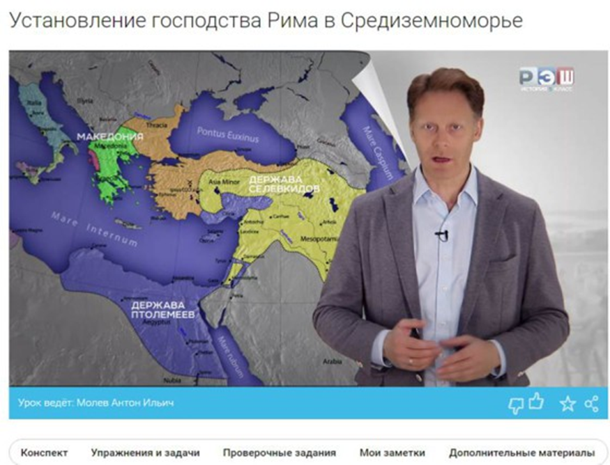
Наглядность: карты, схемы, динамические рисунки, фотографии и реальные объекты

Slide 6
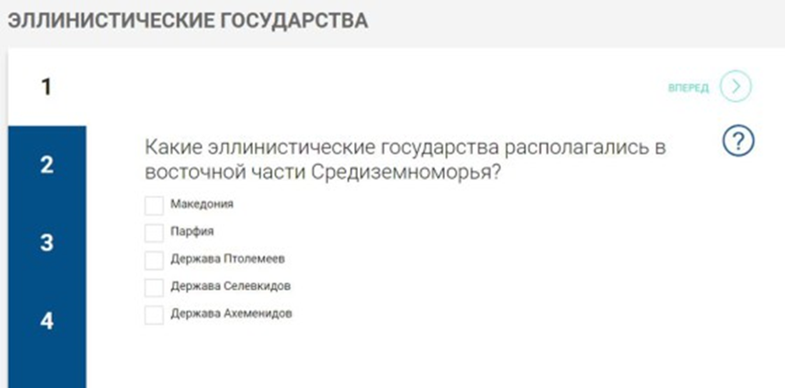
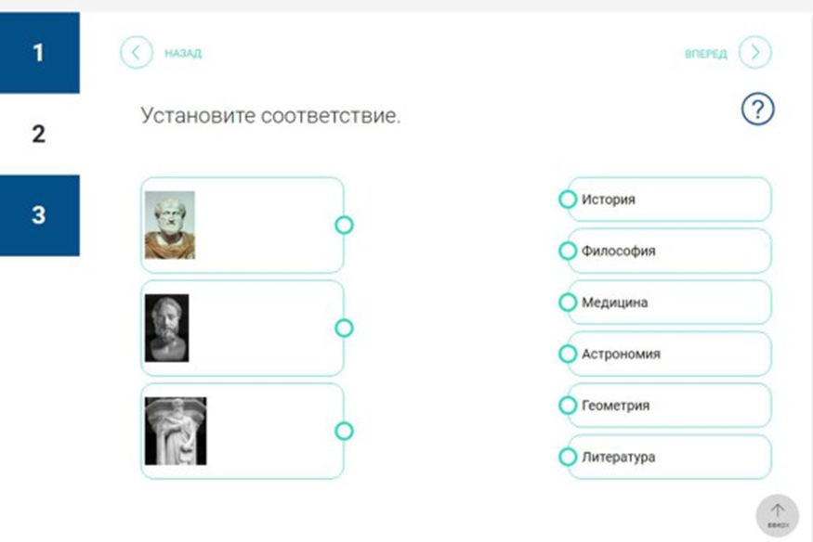
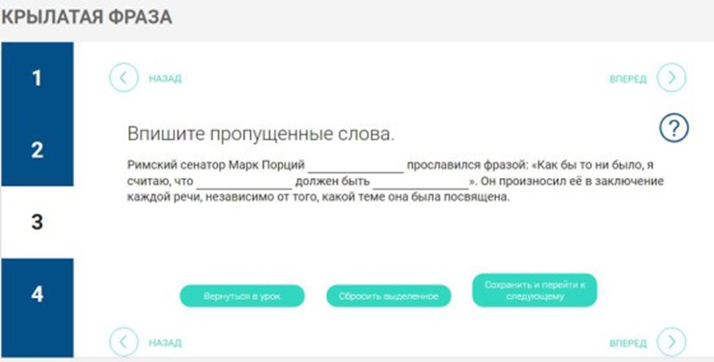
Проверка знаний

Slide 7
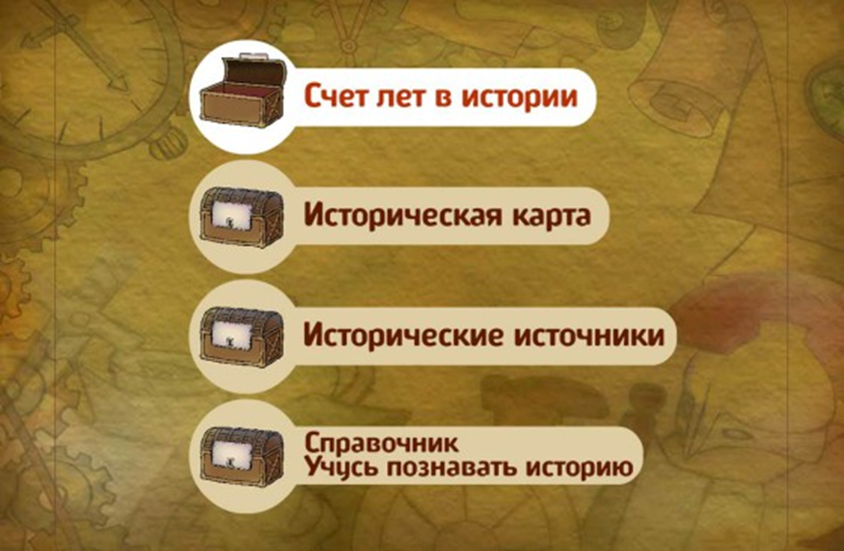
Дополнительные материалы по истории 5 класс

Slide 8
Видеофильмы
- Азбука избирателя
- Блокада: хроника жизни
- Видеолекторий «Знание о России. 20 лет принятия Конституции Российской Федерации. Проблемы конституционного права России»
- Видеолекторий «Знание о России. К 20-летию принятия Конституции РФ. Развитие избирательного права в Российской Федерации»
- Видеолекторий «Знание о России. Судебная система Российской Федерации»
- Всемирное наследие на карте России. К 70-летию Юнеско
- Урок права. Институт гражданства в Российской Федерации

Slide 9
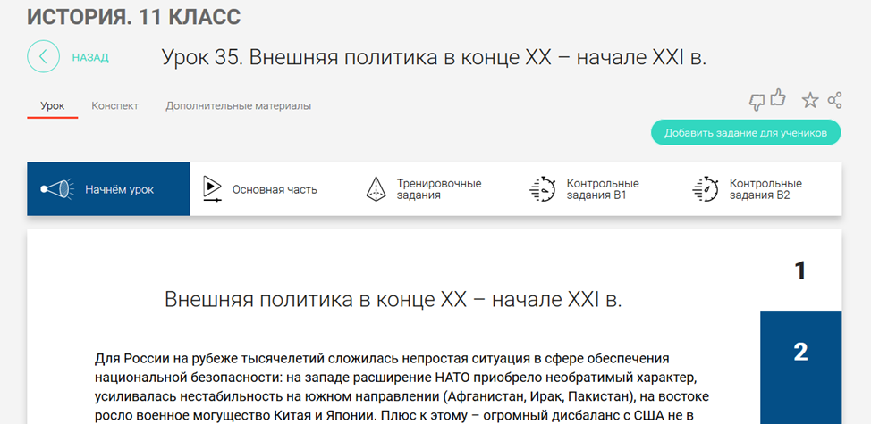
Структура

Slide 10
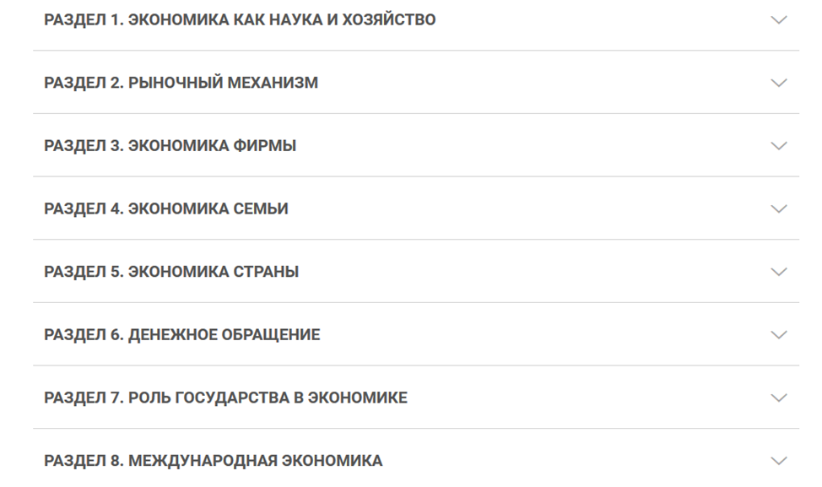
Экономика

Slide 11
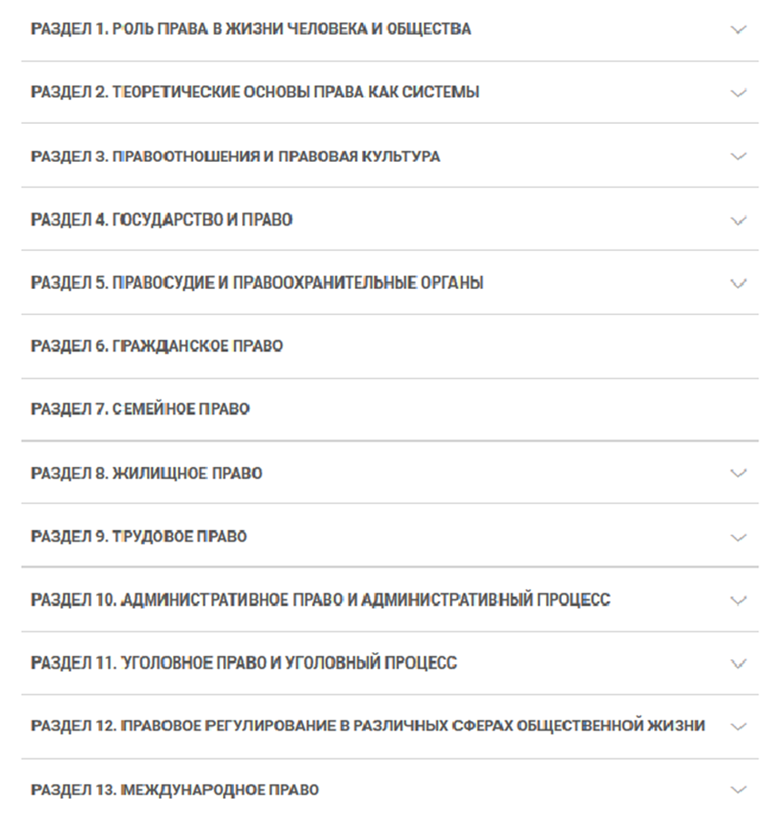
Право

Slide 12
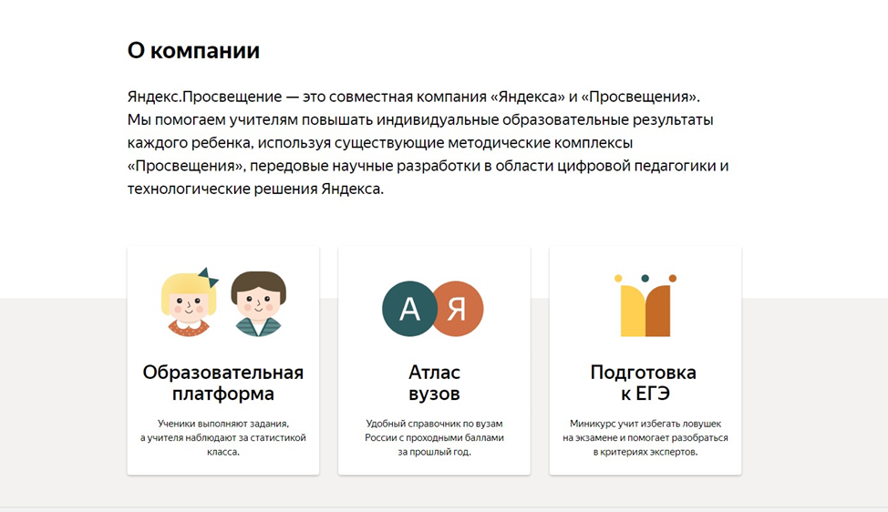
Яндекс+ ООО «Просвещение»

Slide 13
